Slide 1
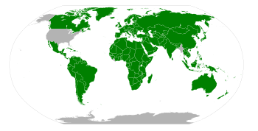
Países que adoptaron el sistema métrico decimal, actualmente sustituido por el Sistema Internacional.

